Slide 1

Kickstarter Data Analytics
Data Analytics
Cedrik Venier & Niclas Selig

Slide 2

Übersicht Datensatz
Crowdfunding Plattform
Gegründet: 2009
Angesprochen sind Künstler und Erfinder
375765 Werten im Datensatz über Kickstarter Projekte
Der Datensatz stammt aus 2018
13 Features

Slide 3

Ethische Fragestellungen
Datensatz unbedenklich
Creator- und Teamanalyse als Attribut könnte zu Bias führen

Slide 4

Nicht-Funktionale Anforderungen
Verständlichkeit des Modells ist sehr wichtig
Prozentzahl der Wahrscheinlichkeit müssen interpretierbar sein
Relevante Attribute und Einflüsse bestimmen können
Darauf basierend das Projekt optimieren

Slide 5

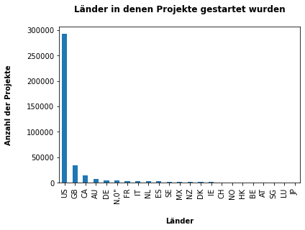
Datensatz
Wieso so viele Projekte in den USA?

Slide 6
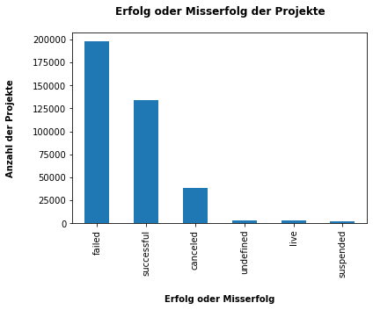
Datensatz
Ausreichend Daten pro Kategorie

Slide 7
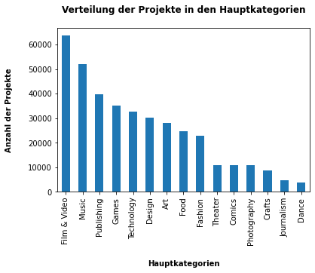
Datensatz
Große Kategorien Varianz

Slide 8


Projektfragen
Erfolgschancen eines Projektes vor dem Release bestimmen
Welche Attribute sind am relevantesten für den Projekterfolg?
Zeitliche Betrachtung: Gibt es Trendveränderungen in den Daten?
Weitere Datenbetrachtung:
Projektbeschreibung als relevantes Attribut untersuchen
Creator mit mehreren Projekten: Höhere Erfolgschancen?
Team als relevantes Attribut: Zusammensetzung, Alter, Präsentation, etc.
Nutzen:
Gründer der Projekte zu erfolgreicheren Projekt verhelfen.
Unterstützern aufzeigen, welche Projekte am aussichtreichsten sind.

